Slide 1

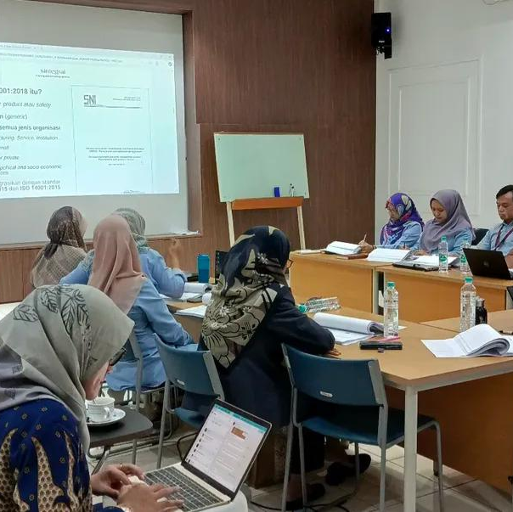
LAPORAN AUDIT INTERNAL SMT KUARTAL II 2025
Opening Meeting : 08 Agustus 2025
Pelaksanaan Audit : 11 – 20 Agustus 2025
Closing Meeting : 15 September 2025

Slide 2
RUANG LINGKUP AUDIT
Tujuan Audit
Metode Audit
Auditor
Memastikan kesesuaian sistem dengan standar (ISO 9001, ISO 14001, ISO 45001, dsb) dan regulasi yang berlaku.
Mengevaluasi efektivitas penerapan sistem manajemen terintegrasi.
Mengidentifikasi ketidaksesuaian, kelemahan, serta peluang perbaikan (OFI).
Memberikan masukan untuk perbaikan berkelanjutan (continuous improvement).
Interview
Sampling
Visit On-site
Lead Auditor : Siti Nur Aisyah
Team :
Reggi R.
Kisty Riagustina
Fitri Nuzulianti N.E.
Annisa Nurfitriani,
Muhammad Arifin
Raka Putri A.
Mega Oktaviani,
Fitri Febriani E.P.
Adhi Prasetia U
Yulan Septian
Andreas Asmara
Rizky Dwi A.
Yani Sumarni
Rima Budiarti
Anysah Murtirinjani

Slide 3
RUANG LINGKUP AUDIT
STANDAR ACUAN
KATEGORI TEMUAN
Mayor
Temuan audit yang menunjukkan ada hal yang disyaratkan dalam standar yang sepenuhnya tidak dilaksanakan dan bukti catatan tentang pelaksanaannya tidak ditemukan, atau temuan minor pada audit sebelumnya yang tidak di tindaklanjuti.
ISO 9001:2015
ISO 14001:2015
ISO 45001:2018
CPAKB
CDAKB
Minor
Temuan audit yang menunjukkan ada hal yang disyaratkan dalam standar namun tidak dilakukan secara konsisten (Inconsistency System) dan bukti ketidak konsistenan dapat ditemukan
Perlu Mendapat Perhatian (Observasi)
Adalah temuan audit yang tidak termasuk kriteria ketidaksesuaian Mayor ataupun ketidaksesuaian Minor akan tetapi mempunyai potensi untuk terjadinya perubahan lebih baik jika dilakukan perbaikan

Slide 4
LAPORAN PELAKSANAAN AUDIT SISTEM MANAJEMEN TERINTEGRASI KUARTAL II
PERIODE AUDIT: 01 April 2025 s.d 31 Juni 2025
No | Hari, Tanggal | Waktu | Auditee | Auditor
1 | Senin, 11-08-2025 | 13.00 sd Selesai | Sales & Adm, Distribution, Marketing | Yulan, Kisty, Aisyah, Reggi
2 | Selasa, 12-08-2025 | 09.00 sd Selesai | GS & NSB; Business Development | M. Arifin, Annisa N., Aisyah, Reggi
3 | Rabu, 13-08-2025 | 13.00 sd Selesai | CMS | Andreas, Anysah, Annisa N., Reggi
4 | Kamis, 14-08-2025 | 09.00 sd Selesai | Production | Kisty, Rizky D., Aisyah, Reggi
5 | Kamis, 14-08-2025 | 09.00 sd Selesai | IT | Andreas, Yani, Aisyah, Reggi
6 | Kamis, 14-08-2025 | 13.00 sd Selesai | Engineering | Fitri N., Yani, Aisyah, Reggi
7 | Jum’at, 15-08-2025 | 09.00 sd Selesai | Purchasing | Adhi, Putri, Aisyah, Reggi
8 | Jum’at, 15-08-2025 | 13.00 sd Selesai | QC | Fitri F., Rima, Aisyah, Reggi
9 | Jum’at, 15-08-2025 | 13.00 sd Selesai | RND | Adhi, Putri, Aisyah, Reggi
10 | Selasa, 19-08-2025 | 09.00 sd Selesai | SCM | Fitri F., Anysah, Mega, Aisyah, Reggi
11 | Selasa, 19-08-2025 | 13.00 sd Selesai | HC&GA | Yulan, M. Arifin, Aisyah, Reggi
12 | Rabu, 20-08-2025 | 09.00 sd Selesai | FIACO | Fitri N., Mega, Aisyah, Reggi
13 | Rabu, 20-08-2025 | 13.00 sd Selesai | MSD | Rizky D., Rima, Aisyah, Reggi

Slide 5

RINGKASAN TEMUAN AUDIT

Slide 6
THANK YOU

